Slide 1
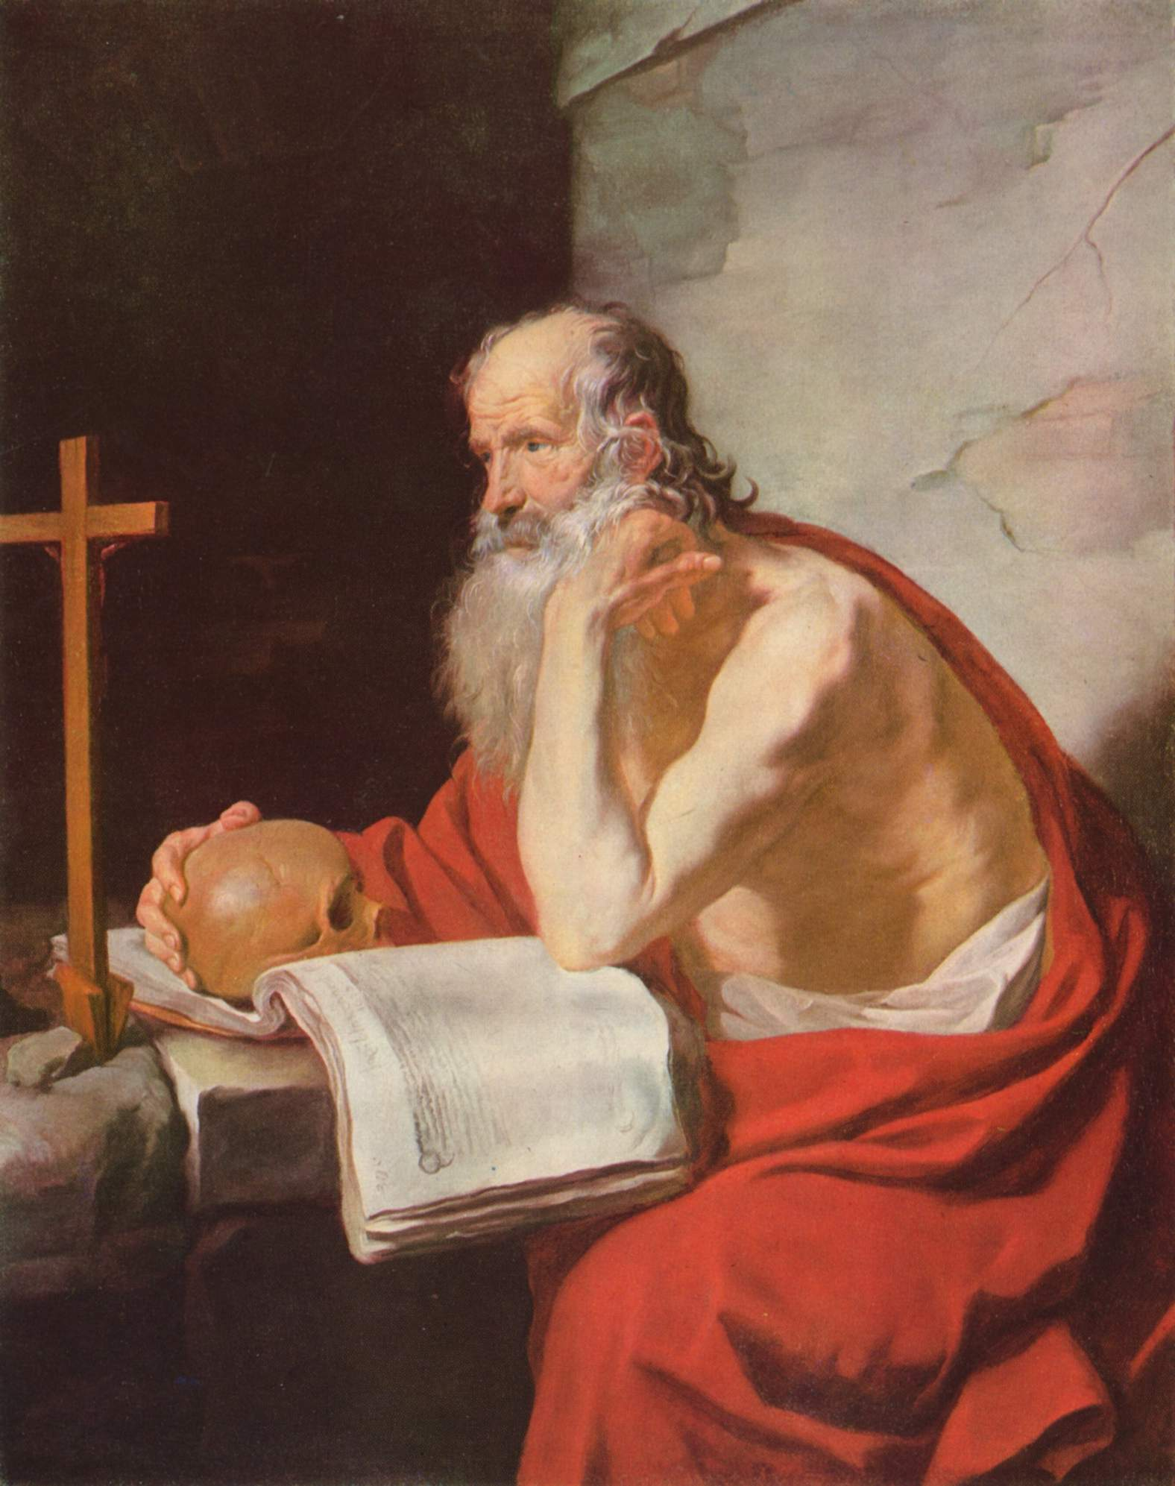
Sv. Jeroným

Slide 2
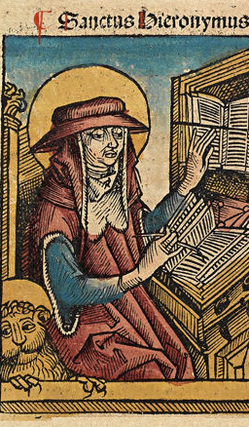
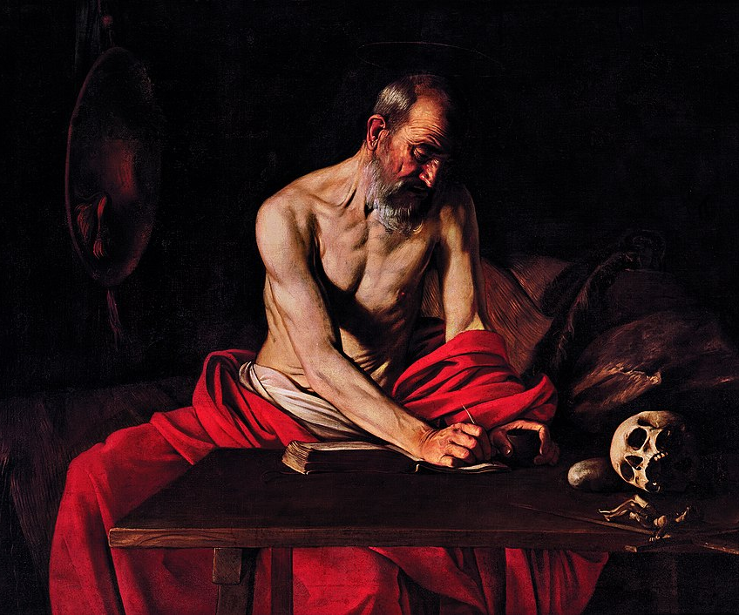
Notes:
Jeroným ve studovně (typicky vyobrazen studující knihu a oblečený v červeném plášti) tmavý obraz je od Caravaggia
Vyobrazován se lvem (nejspíše nedorozumění)
Červený/kardinálský plášť

Slide 3
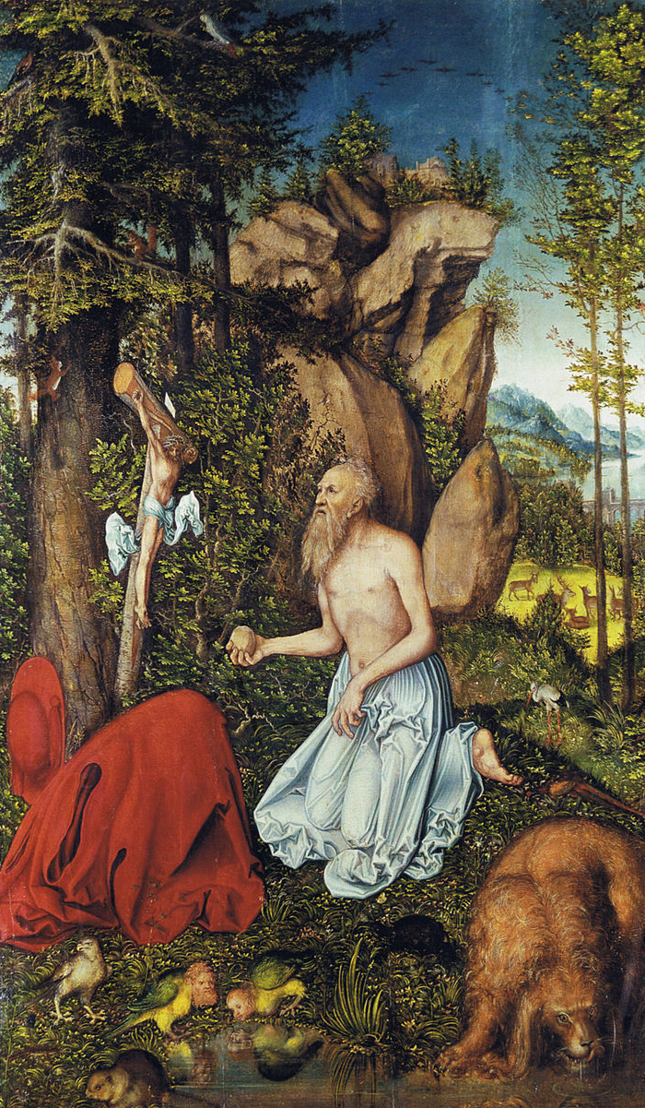
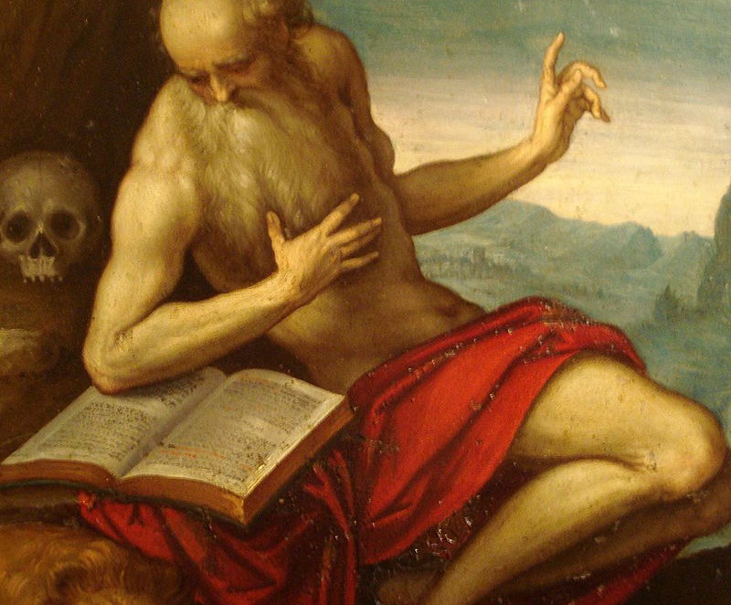
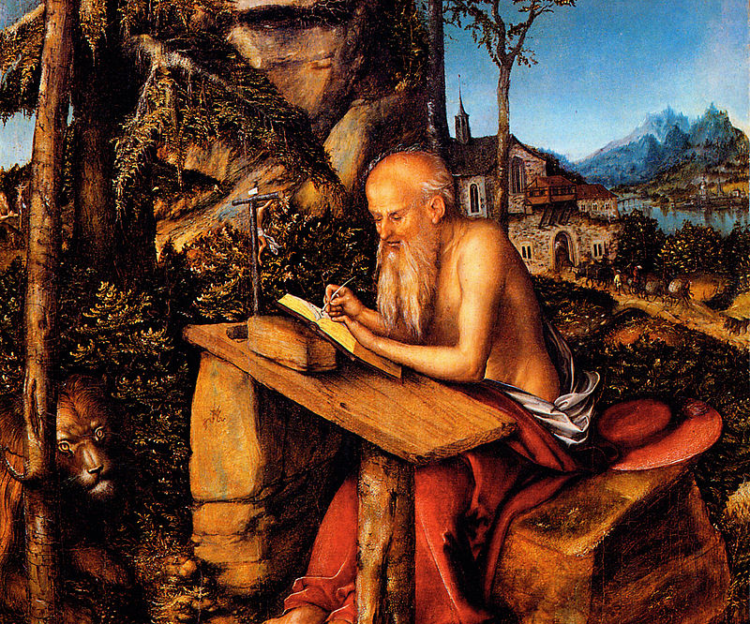
Notes:
Jeroným v poušti/divočině

Slide 4
S. Jeronimo (1978), Jose Escada
Notes:
Tady jsem si dovolil vložit moji oblíbenou verzi (Saint Hieronymus (1978), by Jose Escada)

Slide 5
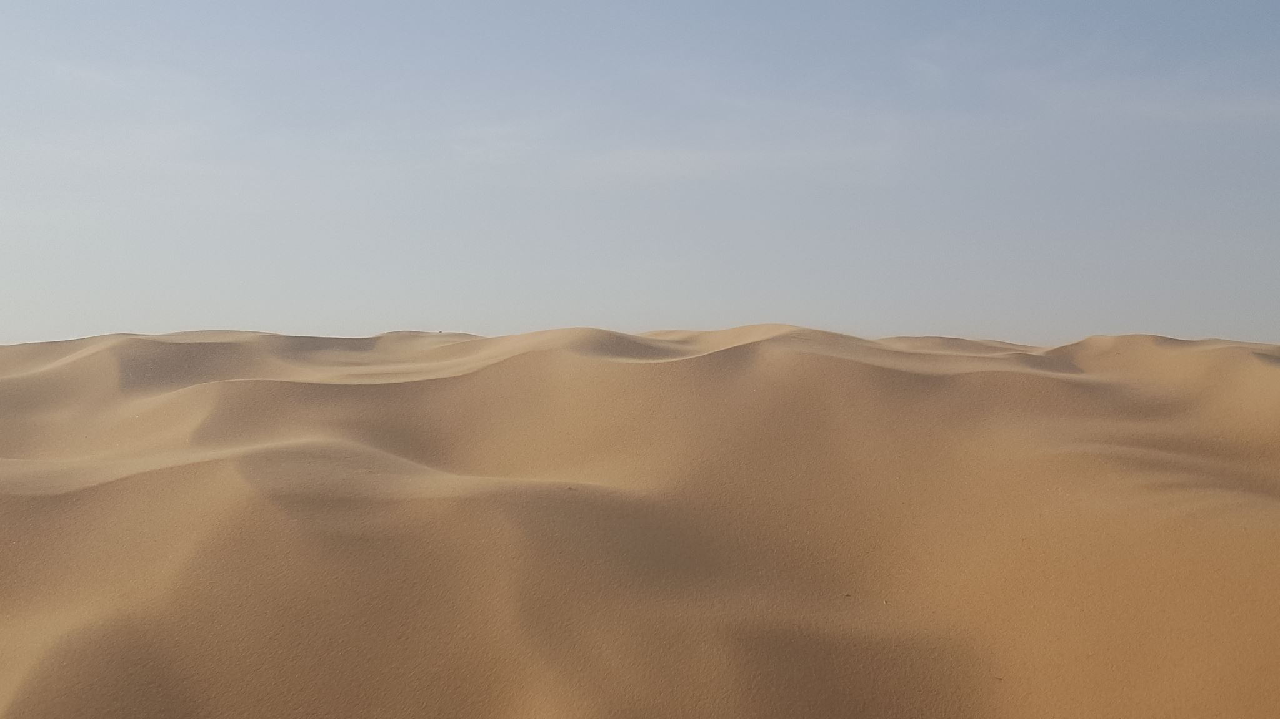
Jeroným
Pocházel z města Strido na hranici Pannonie a Dalmatie (Illyrský původ)
Narozen zhruba 342 – 347
Pokřtěn v Římě (cca 366) -> zde studoval, návštěvy katakomb
Poté cestuje
Pobyt v poušti (Chalcis v Sýrii) (cca 375-77) -> poté v Antiochii
Návrat do Říma jako sekretář papeže Damasa I.
Výuka vdov a dívek -> nepopularita v Římě
Po smrti Damasa odchází do Betléma
po cestě pout – zastávka např. V Alexandrii
V Betlémě zakládá convent a žije zde do své smrti (420)
382-405 práce na Vulgátě
405-420 komentář (např. Vysvětlení překladu)
Notes:
Studium rétoriky, grammatiky, philosophie (a tedy I řečtiny)
Katakomby -> Jeroným byl často vyobrazován s lebkou; návštěva katakomb mu měla připomenout peklo (vedl)
Pobyt v poušti (askeze, učil se hebrejsky a řečtninu) -> Vrací se do Antiochie
V Říme vyučuje vdovy a panny z aristoracie (výuka hebrejské bible)
Během své kariéry se velmi věnoval spíše překladům a komentářům, extenzivně se zabýval hebrejskou složkou křesťanství
snažil se do latiny interpretovat z původní hebrejštiny, namísto Septuaginty
přeložil většinu tzv. Vulgáty, latinské bible (částečně zkrze edici a komentář k původní Vetus Latina (i.e. latinský překlad z řečtiny))

Slide 6
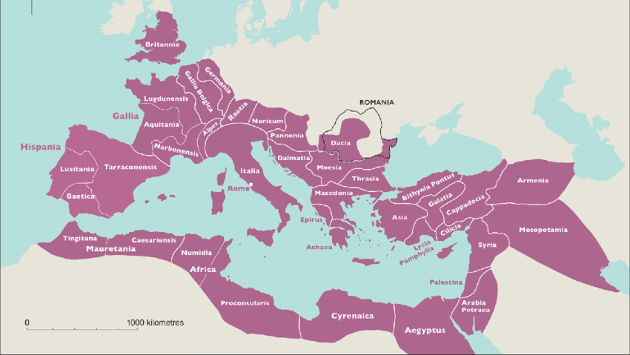
Notes:
Ukázat na mapě X Stridon přesně nevíme, kde bylo, ale mesto mělo být zničeno Góthy

Slide 7
Další díla
De Viris Illustribus
Chronicon
Stručné biografie osobností církevních dějin
Cílem bylo prokázat, že i křesťanství mělo své “viros illustres”
Mezi nimi u např. Seneca st.
Překlad a doplnění Eusebiovi kroniky (univerzální dějiny)
Datace dějin
Notes:
De Viris Illustribus je víceméně vlastní historiografický subžánr v rámci biografie (viz. Cornelius Nepot)
pojem mi přimoníná pojetí shengren, 圣人 v čínské filozofii (znamenající “mudrc” či “pravý, dokonalý, skutečný” muž -> v duševní slova smyslu)
svým způsobem tedy vidíme podobné hodnoty v rámci různých civilizací

Slide 8
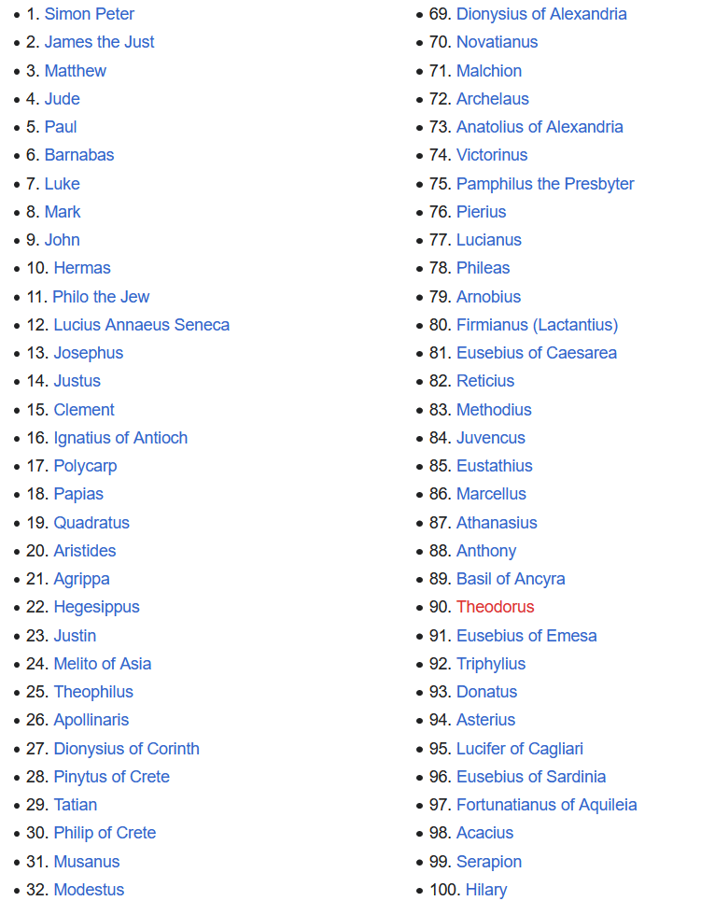
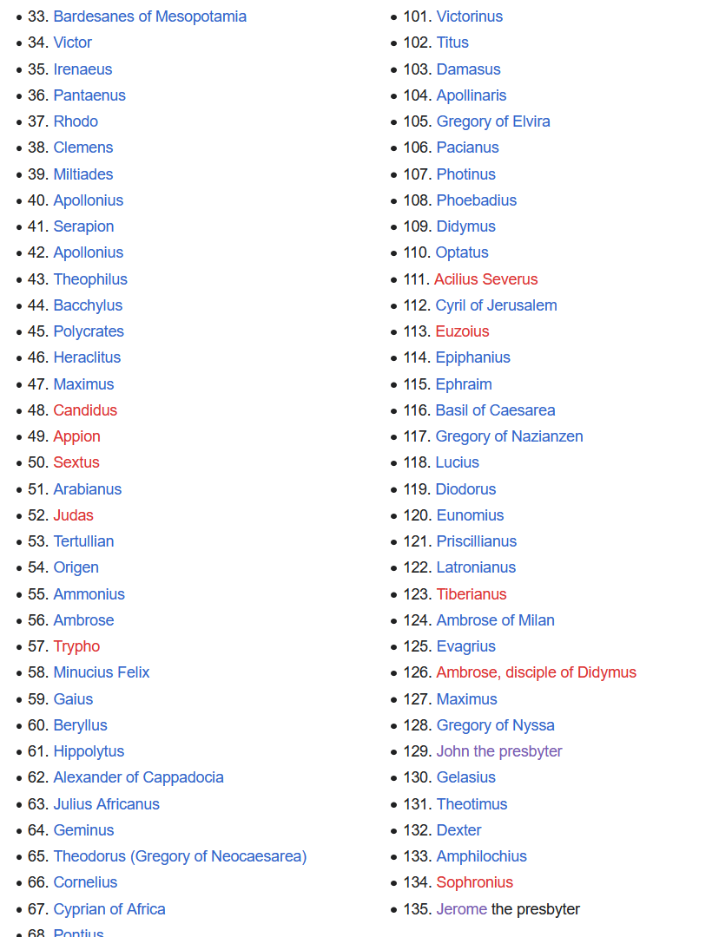

Slide 9
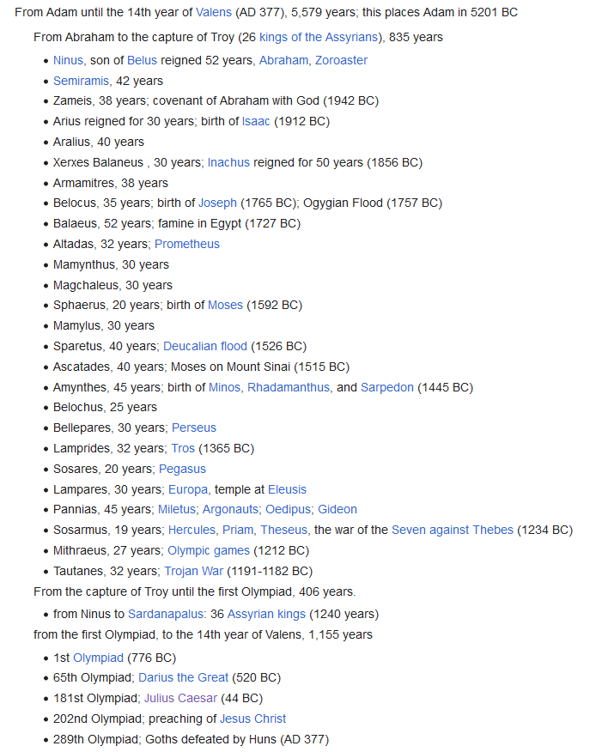

Slide 10
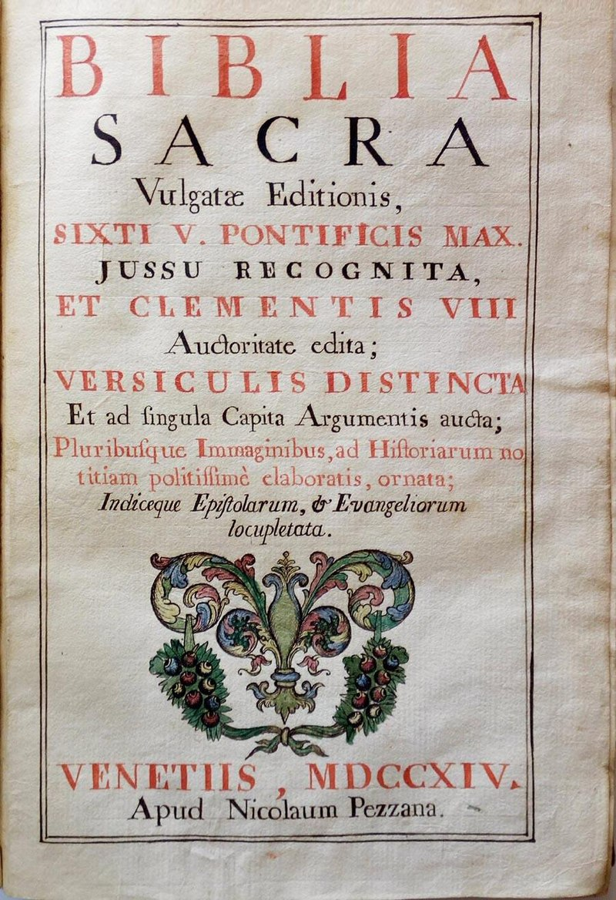
Vulgáta
Vulgáta ( „medzi ľudom rozšírená“)
Vetus Latina, čo v preklade znamená "stará latinská verzia"
Preložil všetkých 39 kníh starého zákona hebrejskej Biblie a 27 kníh nového zákona z gréckeho prekladu
vrátane ďalšej, tretej verzie žalmov, ktorá sa zachovala vo veľmi malom počte rukopisov Vulgáty
Preložený z pôvodných jazykov ( hebrejčina, gréčtina)
Vulgáta nahradila staršie latinské preklady, súhrne nazývané Itala

Slide 11
Hieronym vo svojich prológoch opísal tie knihy alebo časti kníh v Septuaginte, ktoré sa nenašli v hebrejčine, nazval ich apokryfy
Vulgáta sa používala ako oficiálny preklad Biblie v katolíckej cirkvi až do druhej polovice 20. storočia
Vulgáta mala vplyv aj na vznik iných prekladov Biblie do rôznych jazykov.
Vulgáta sa stala predmetom kontroverzií a kritiky

Slide 12
Zdroje
SLEPIČKA, Martin. Úcta k svatému Jeronýmovi v českém středověku. K 1600. výročí smrti církevního otce svatého Jeronýma. Ostrava: Repronis, 2021, s. 29–32. Dostupné online.
ČAPEK, Vladimír – SVRČEK, Luděk. (1990) Historie bible. Praha: Advent.
SVOBODA, Ludvík et al. (1973). Encyklopedie antiky. Praha: Academia

